Slide 1
UML SISTEM INFORMASI
Kelompok1
Teknik Informatika Golongan A

Slide 2
Kelompok 1
Teknik Informatika Golongan A
E. Muhammad Fachriansyah B.
E41170052
Arsyad Arthan Nurrohim
E41170000
Salman Alfarisi
E41170252
Ali Rahmatullah
E41170000
Meta Gadiecha Wachyudi
E41170352

Slide 3
UML
Unifed Modeling Language adalah bahasa spesifikasi standar untuk mendokumentasikan, menspesifikasikan dan membangun sistem perangkat lunak.

Slide 4
Macam-macam UML
Use Case Diagram
Activity Diagram
Class Diagram
State Chart Diagram

Slide 5
Use Case Diagram
Gambaran fungsionalitas dari suatu system sehingga pengguna system paham dan mengerti mengenai kegunaan system yang akan dibangun.
.

Slide 6
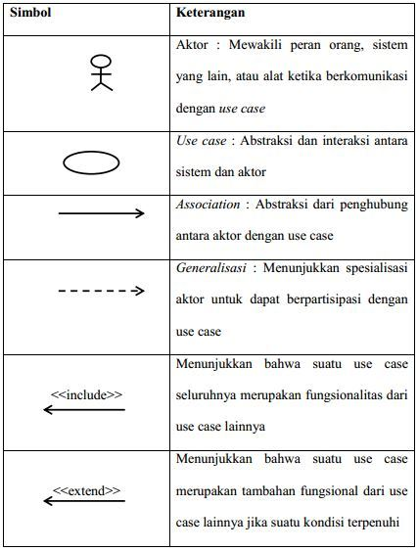
Simbol Use Case Diagram

Slide 7
Class Diagram
Diagram yang memperlihatkan atau menampilkan struktur dari sebuah system, system tersebut akan menampilkan system kelas,atribut dan hubungan antara kelas ketika suatu system telah selesai membuat diagram.

Slide 8
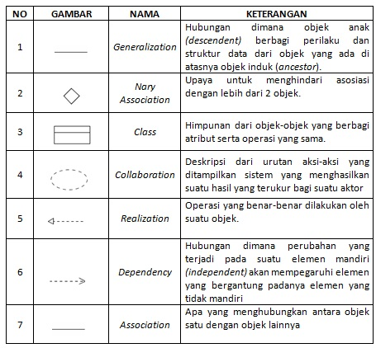
Simbol Class Diagram

Slide 9
State Chart Diagram
Diagram yang menggambarkan daur hidup (behavior pattern) dari sebuah objek, dari awal objek tsb diinisialisasi sampai di-destroy.
Setiap class harus dibuatkan satu state chart diagram.

Slide 10
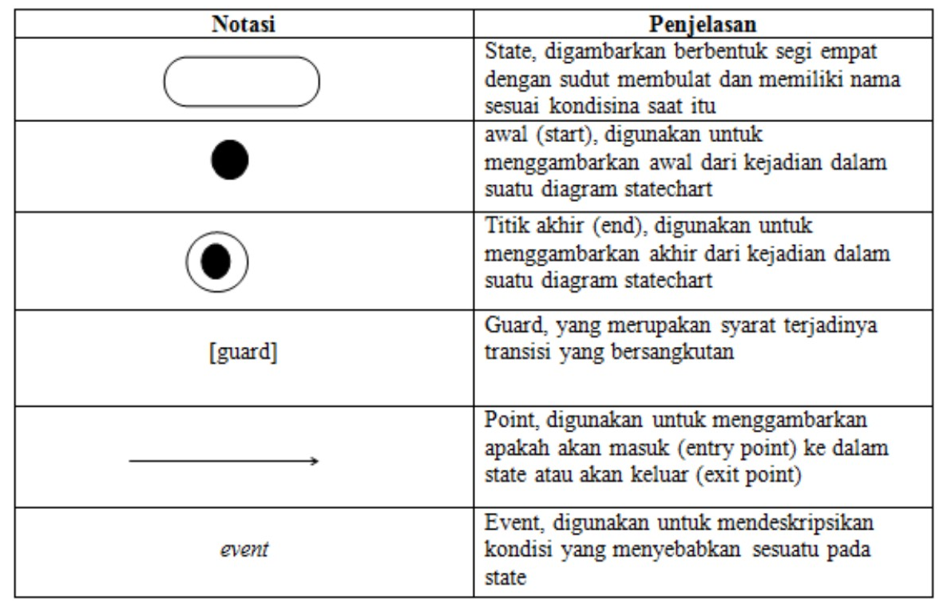
Simbol State Chart Diagram

Slide 11
Activity Diagram
Diagram yang menggambarkan workflow (aliran kerja) atau aktivitas dari sebuah sistem. Diagram aktivitas menggambarkan aktivitas sistem bukan apa yang dilakukan aktor, jadi aktivitas yang dapat dilakukan oleh system..

Slide 12
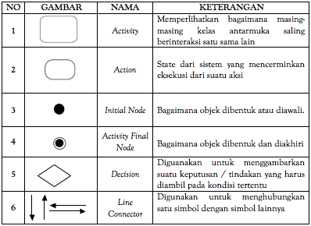
Simbol Activity Diagram

Slide 13
Thank you

